Slide 1
Ketepatan menyusun laporan dan evaluasi hasil kreativitas seni dan budaya SD
Marsela Luruk Bere,m.si
NIDN. 1529039501
Direktorat Pembelajaran dan Kemahasiswaan,
Direktorat Jenderal Pendidikan Tinggi, Riset, dan Teknologi
2023

Slide 2
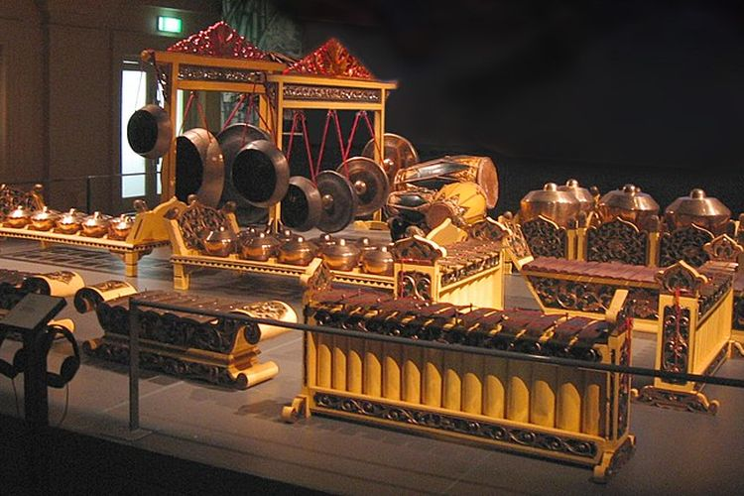
Laporan
Bentuk penyampaian informasi yang berisi fakta mengenai suatu hal, baik secara lisan maupun tulisan
EVALUASI HASIL
Evaluasi yang diarahkan untuk melihat hasil program yang dicapai sebagai dasar untuk menentukan keputusan akhir, diperbaiki, dimodifikasi, ditingkatkan atau dihentikan.

Slide 3
PENTING MEMBUAT LAPORAN DAN EVALUASI HASIL
1. LAPORAN
Untuk memberikan gambaran tentang pencapaian, kendala, dan manfaat dari kegiatan yang telah dilakukan.
2. EVALUASI HASIL
Mengetahui tingkat keberhasilan serta mencari solusi terbaik dari kendala yang dihadapi dalam jangka waktu tertentu.

Slide 4
PERBEDAAN LAPORAN DAN EVALUASI HASIL
Penilaian sistematis tentang nilai atau nilai waktu, uang, upaya, dan sumber daya yang dihabiskan untuk mencapai suatu tujuan.
Suatu dokumen tertulis tentang hasil pelaksanaan suatu penelitian yang dibuat secara jenis, disusun menurut metode penelitian dan siatematika tertentu dengan bahasa yang luas
EVALUASI HASIL
LAPORAN

Slide 5
Langkah-langkah membuat laporan KEGIATAN
Tentukan Tujuan Laporan.
Kumpulkan Data dan Informasi.
Tentukan Struktur Laporan.
Mulailah dengan Pendahuluan yang Menarik.
Deskripsikan Kegiatan dengan Rinci.
Sajikan Hasil dan Capaian.
Evaluasi Kegiatan.
Buat Kesimpulan yang Padat.

Slide 6
Langkah-langkah membuat laporan EVALUASI HASIL
Menyusun rencana evaluasi hasil.
Menghimpun data. ...
Melakukan verifikasi data. ...
Mengolah dan menganalisis data. ...
Memberikan interpretasi dan.
Tidak lanjut hasil evaluasi

Slide 7
TUGAS
CARI ARTIKEL ATAU JURNAL TENTANG KESENIAN, LALU BUATLAH EVALUASI HASIL DAN LAPORAN YANG DIKETIK. TUGAS DIKUMPULKAN SECARA KELOMPOK YANG SUDAH DIBAGIKAN. TUGAS DIKUMPULKAN ADA DUA EVALUASI DAN LAPORAN. TUGAS JAPRI WA.

Slide 8
Thank You!

